Slide 2

Corso APEX ODCEC Milano: 23-Set-22 - 27-Gen-23
10 Ottobre 2022
Ing. Roberto Capancioni

Slide 3
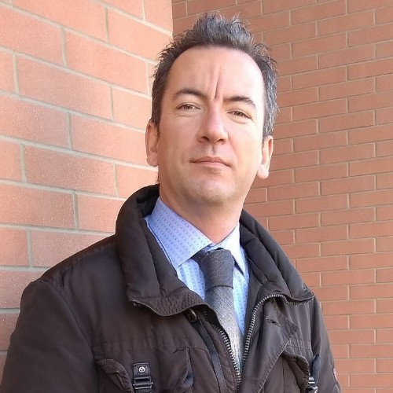


Chi Sono
Ing. Roberto Capancioni
Sviluppo Oracle APEX
Board Member ITOUG
Email: sviluppo@capancioni.com
Linkedin: https://www.linkedin.com/in/robertocapancioni
ITOUG: https://itoug.it

Slide 4
Report e Form

Slide 5
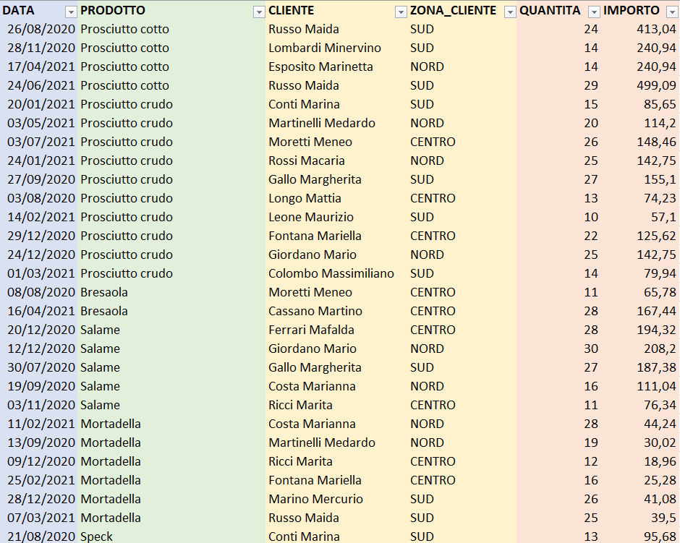
I Dati

Slide 6
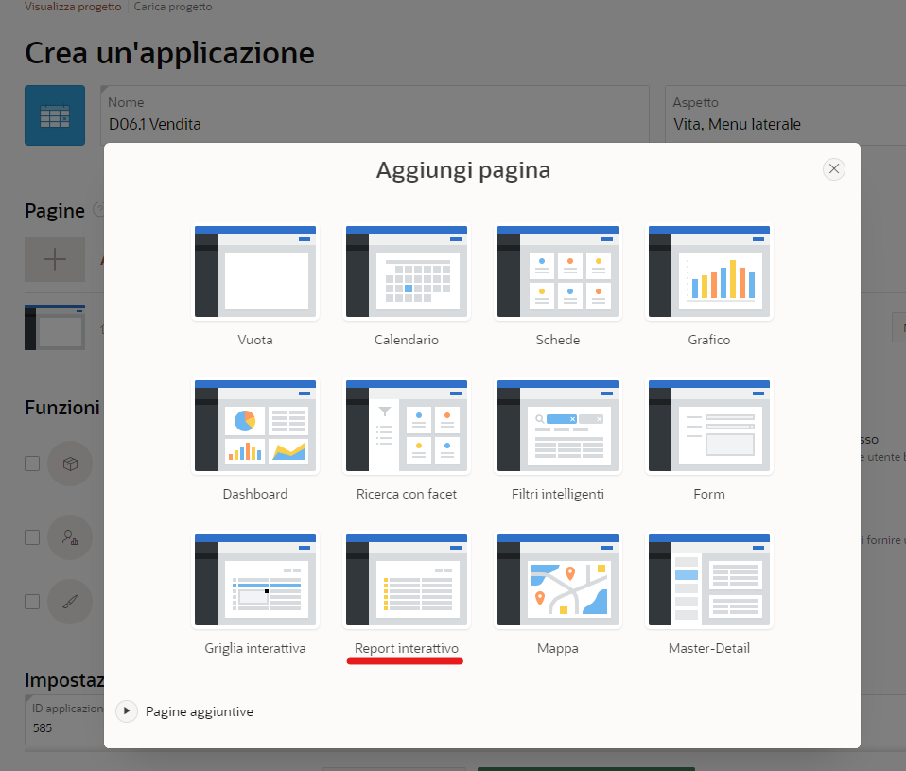
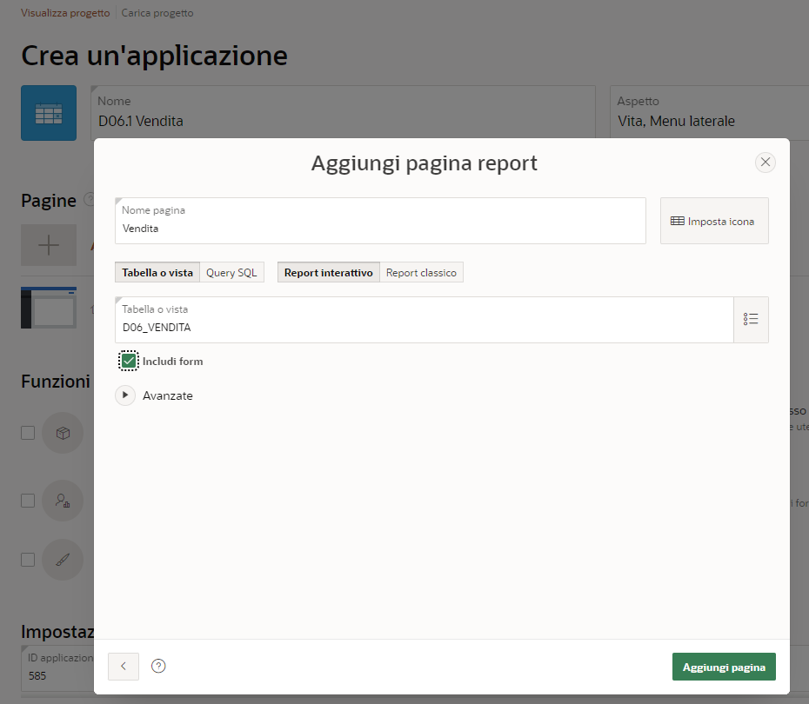
Esercizio 1: Report Interattivo

Slide 7
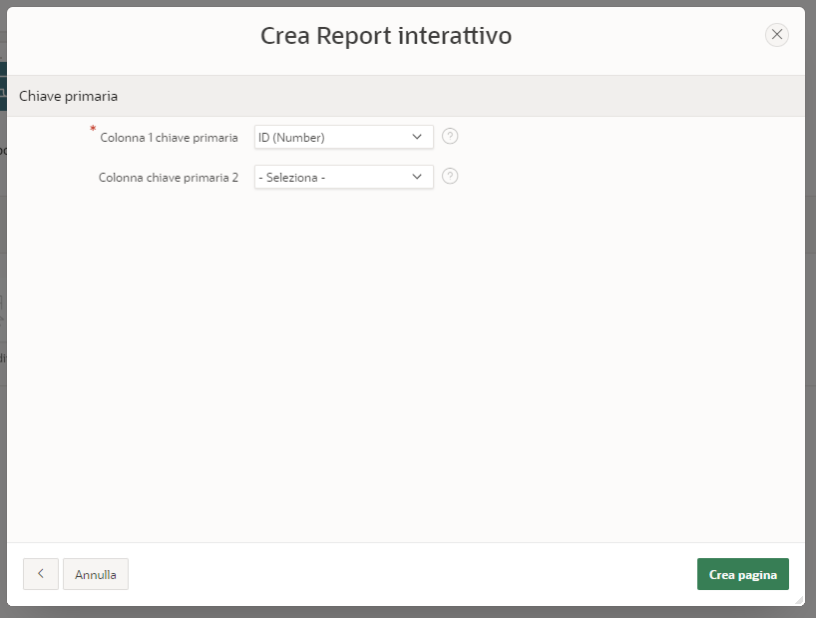
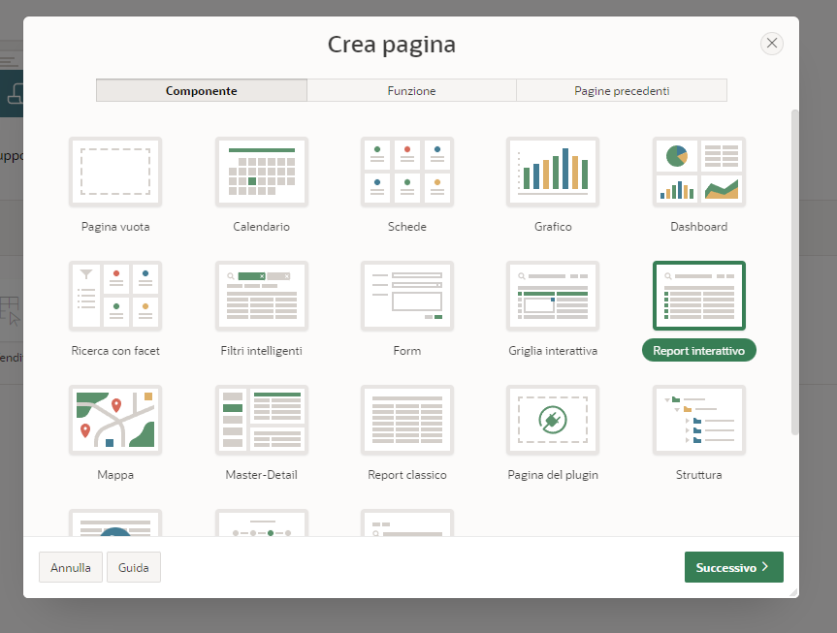
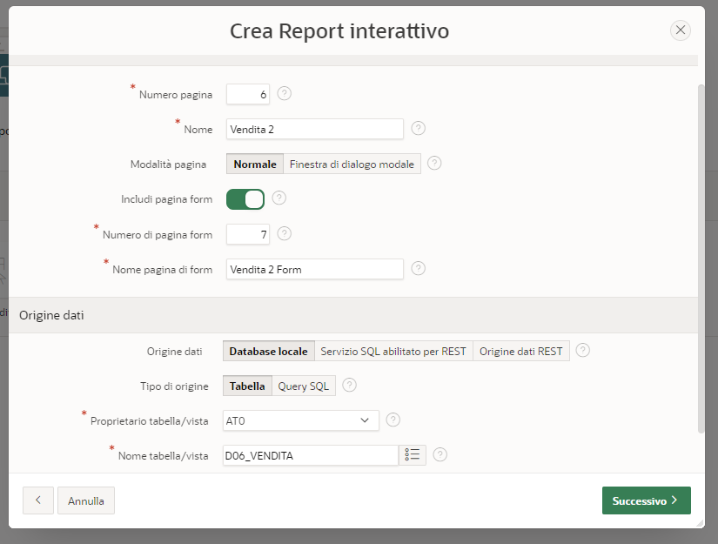
Esercizio 1: Report Interattivo 2

Slide 8
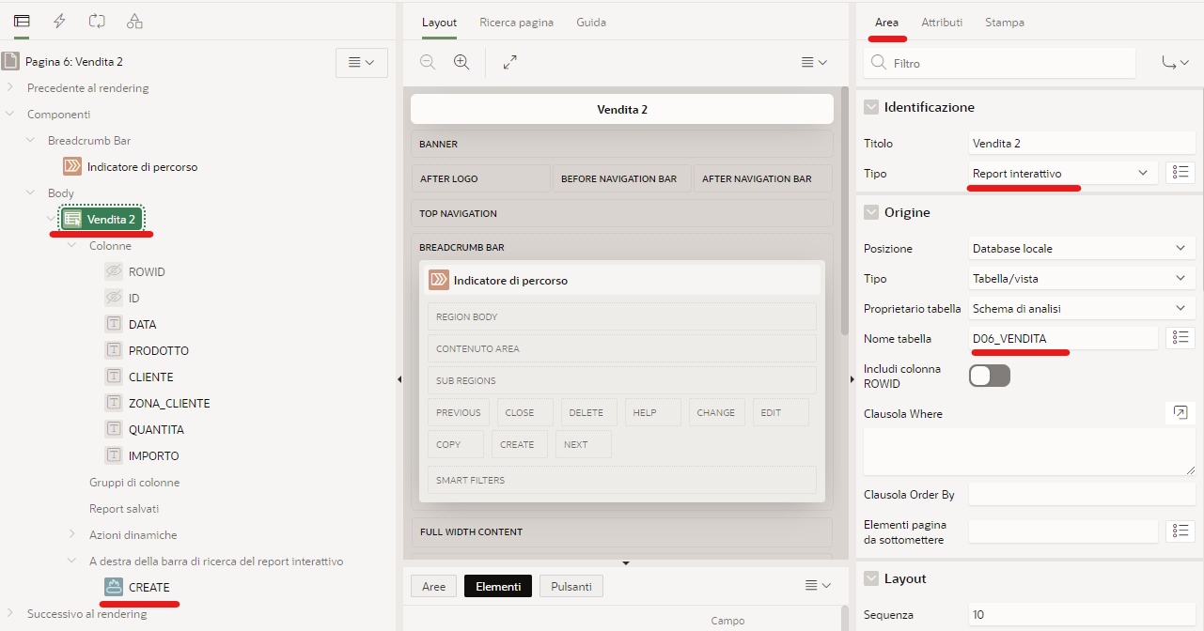
Esercizio 1: Report Interattivo - Area

Slide 9
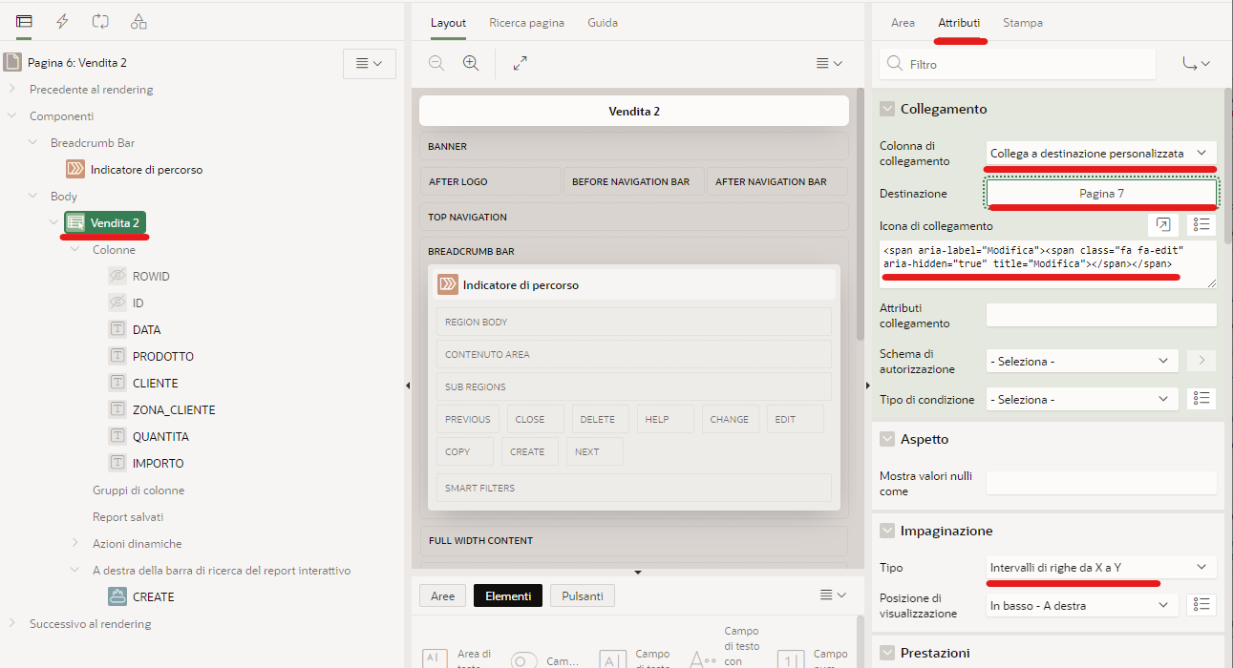
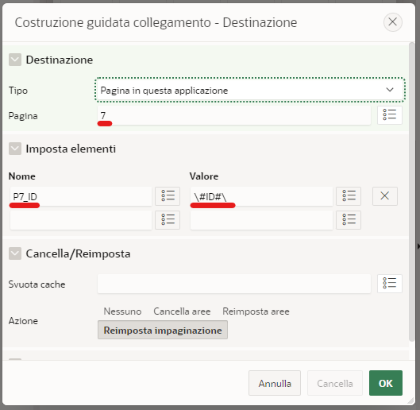
Esercizio 1: Report Interattivo - Attributi
VA BENE SIA \#ID\# CHE #ID#

Slide 10
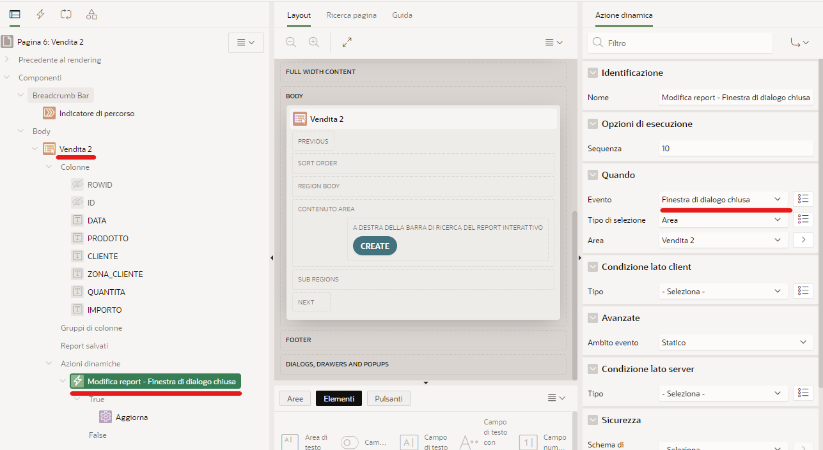
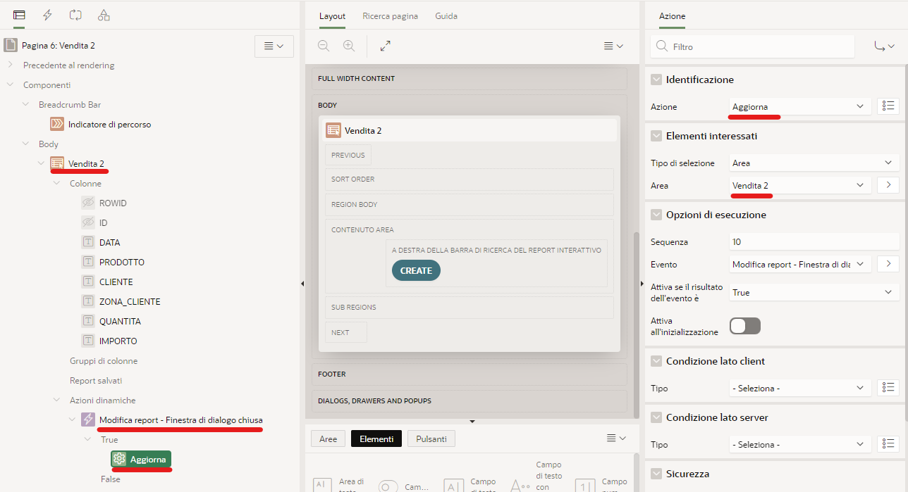
Esercizio 1: Report Interattivo - Azione Dinamica

Slide 11
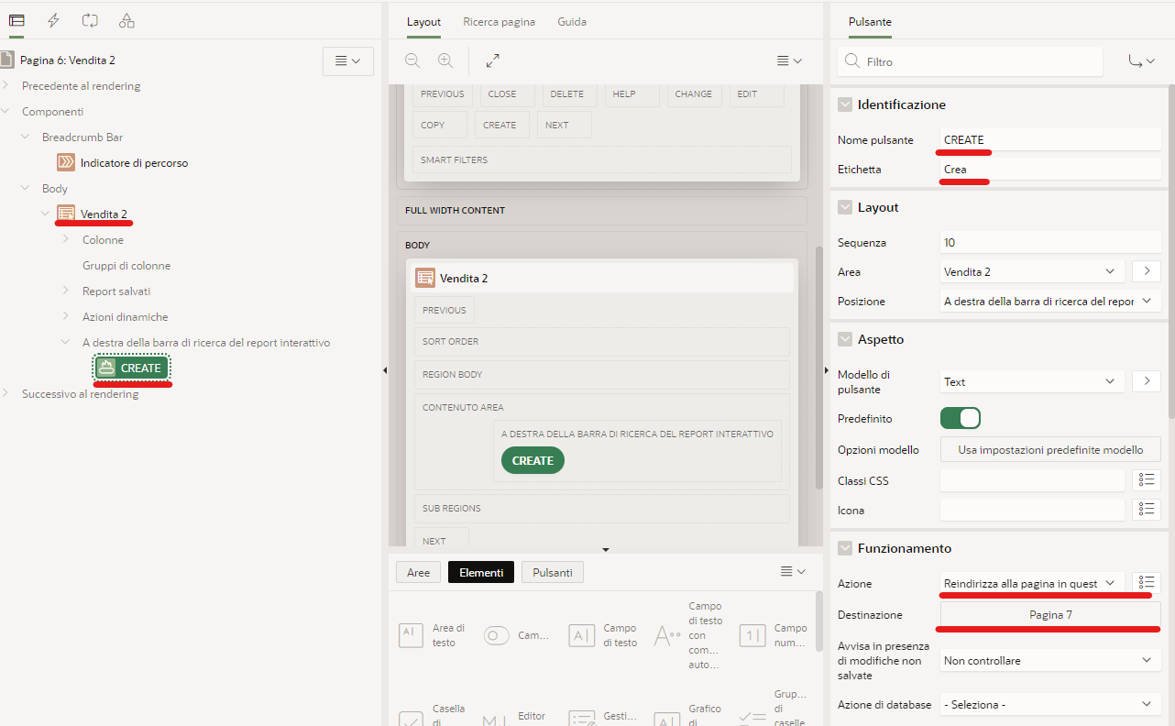
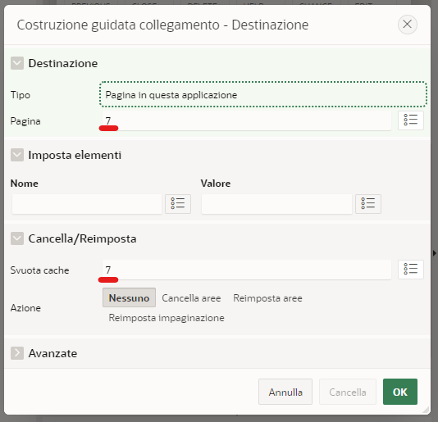
Esercizio 1: Report Interattivo – Pulsante Crea

Slide 12
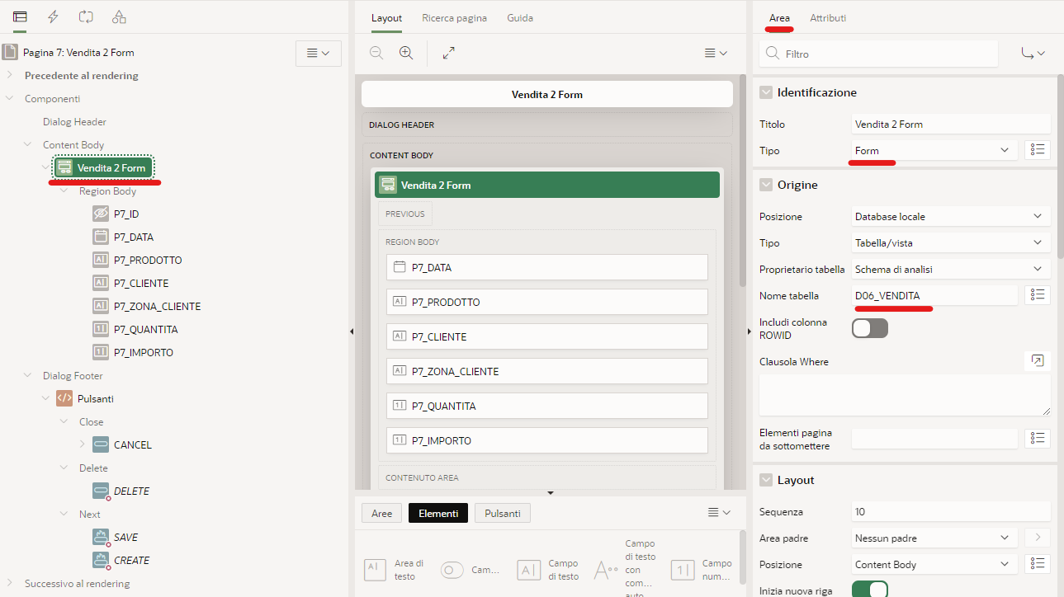
Esercizio 1: Form- Area

Slide 13
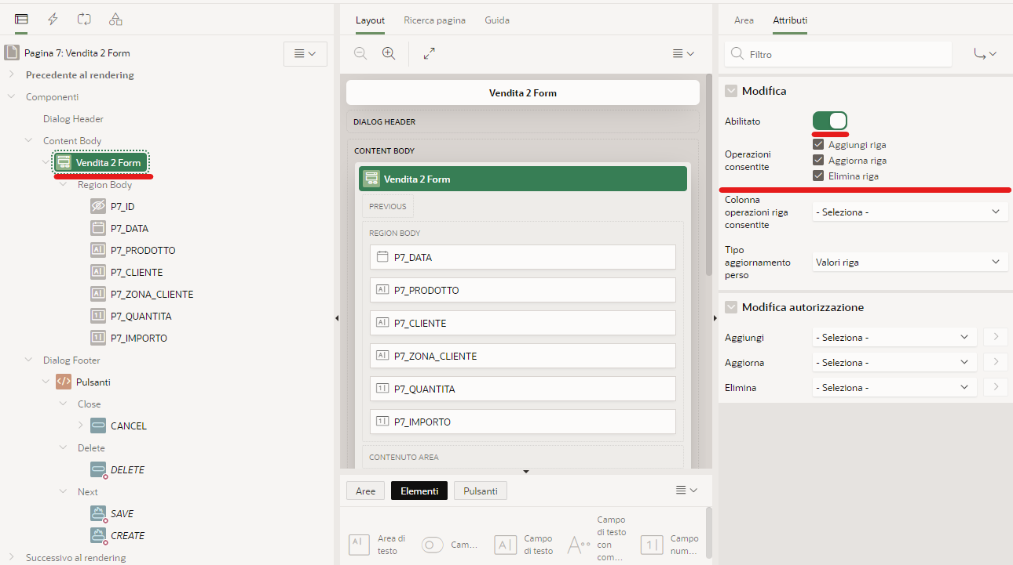
Esercizio 1: Form- Attributi

Slide 14
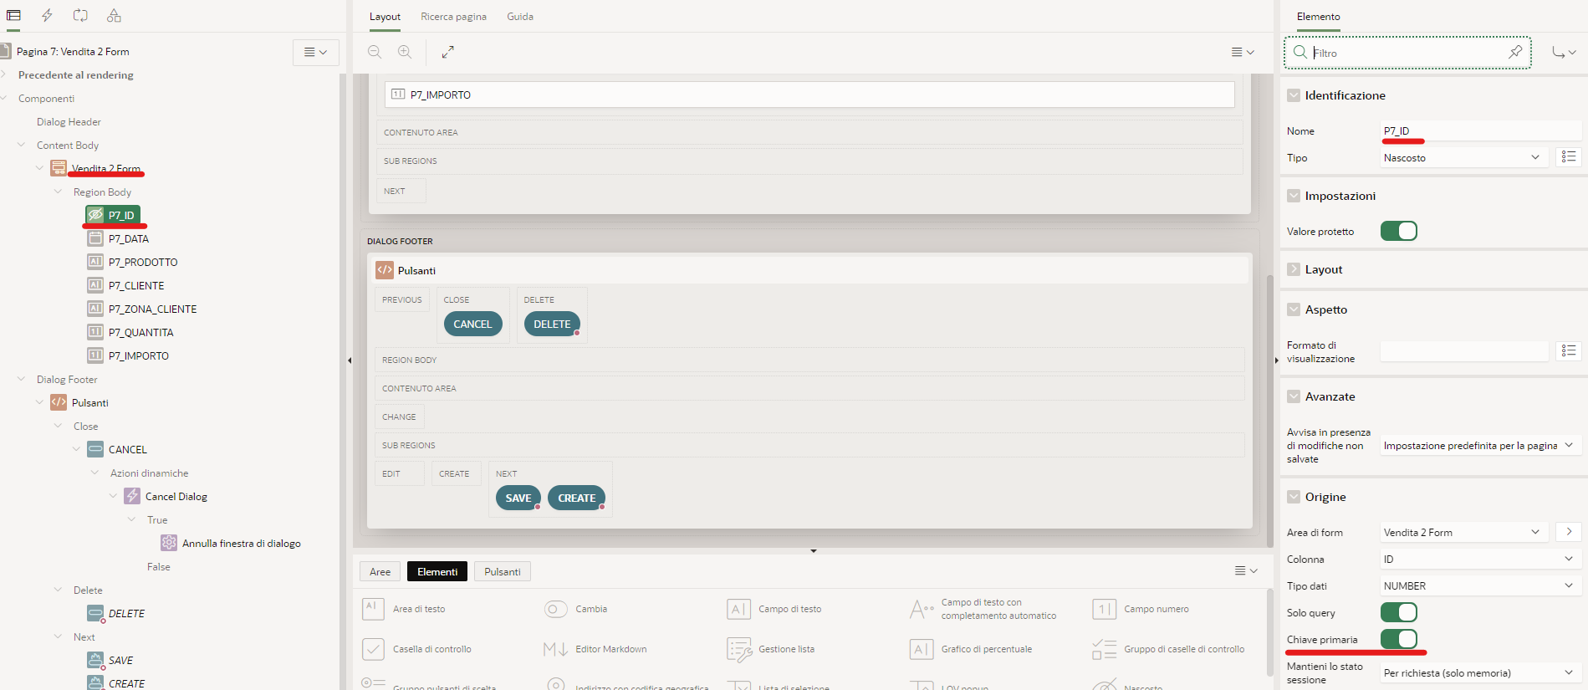
Esercizio 1: Form- Chiave Primaria

Slide 15
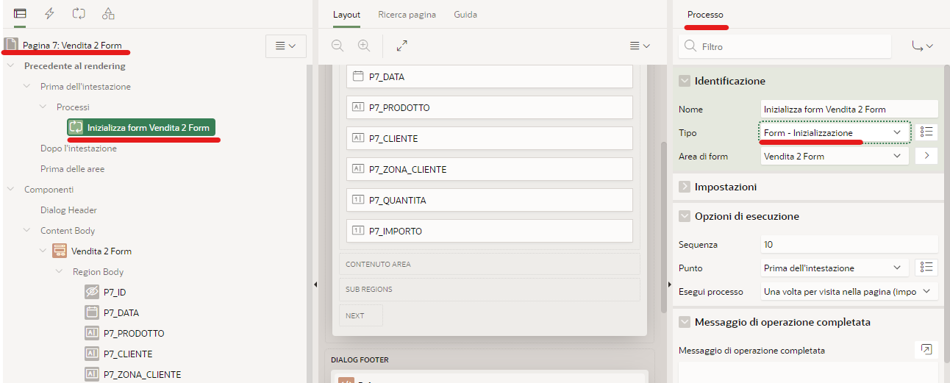
Esercizio 1: Form- Caricamento Dati
Se la Chiave Primaria E’ VUOTA CREA un nuovo record
Se la Chiave Primaria NON E’ VUOTA RECUPERA i dati dalla tabella

Slide 16
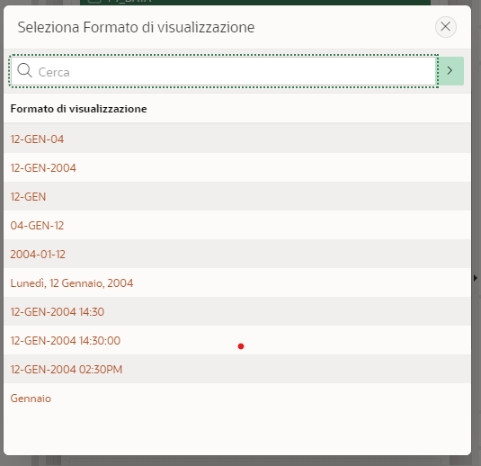
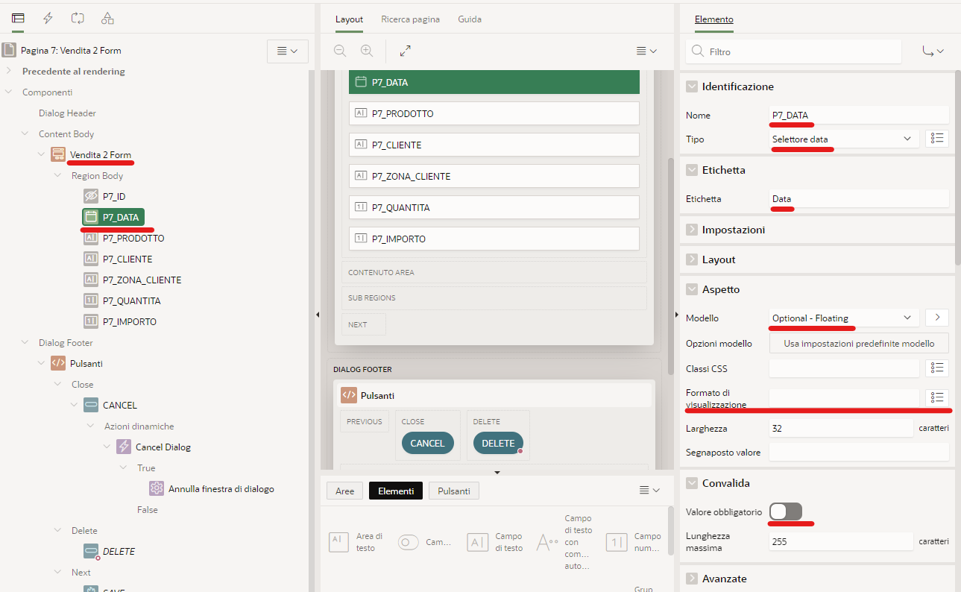
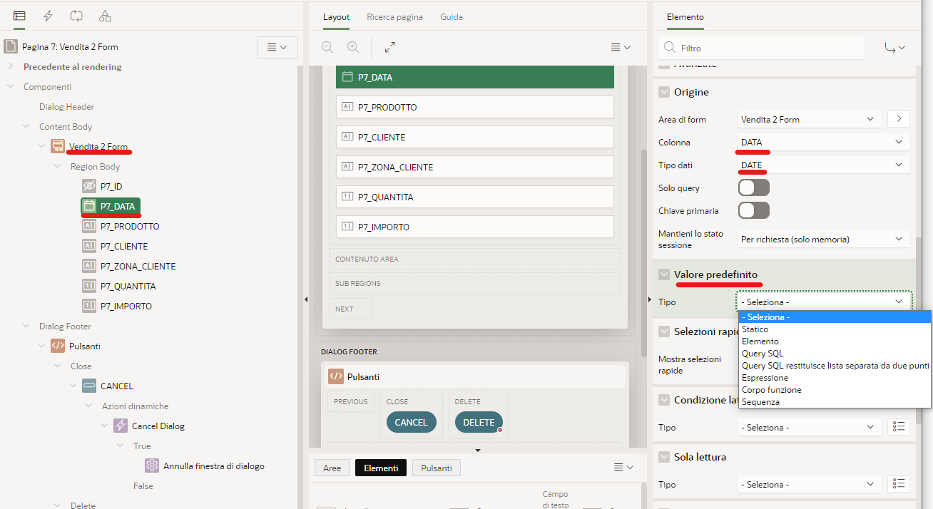
Esercizio 1: Form- Elementi di Pagina

Slide 17
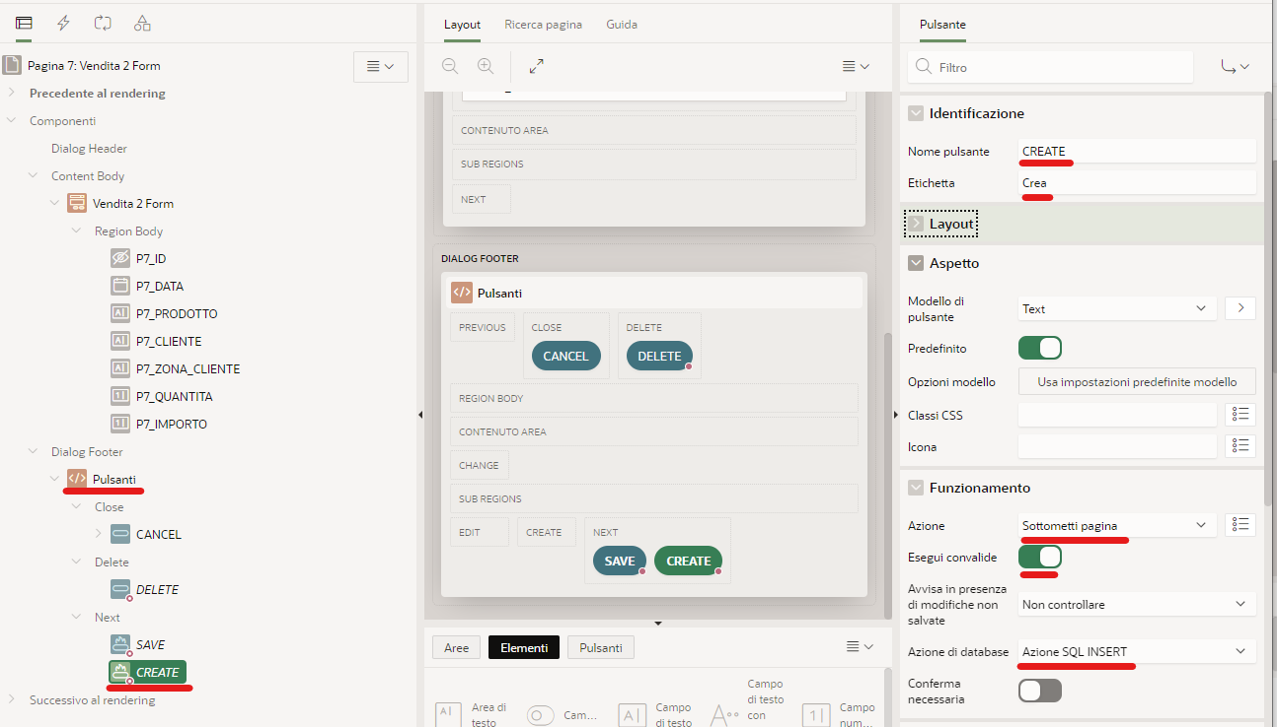
Esercizio 1: Form- Pulsanti - CREATE

Slide 18
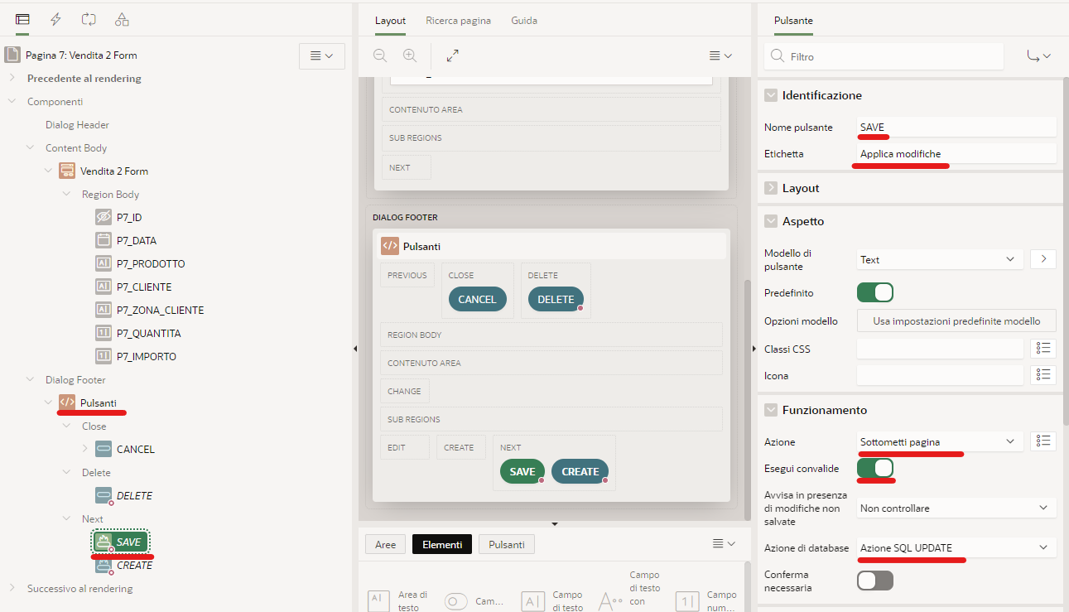
Esercizio 1: Form- Pulsanti - SAVE

Slide 19
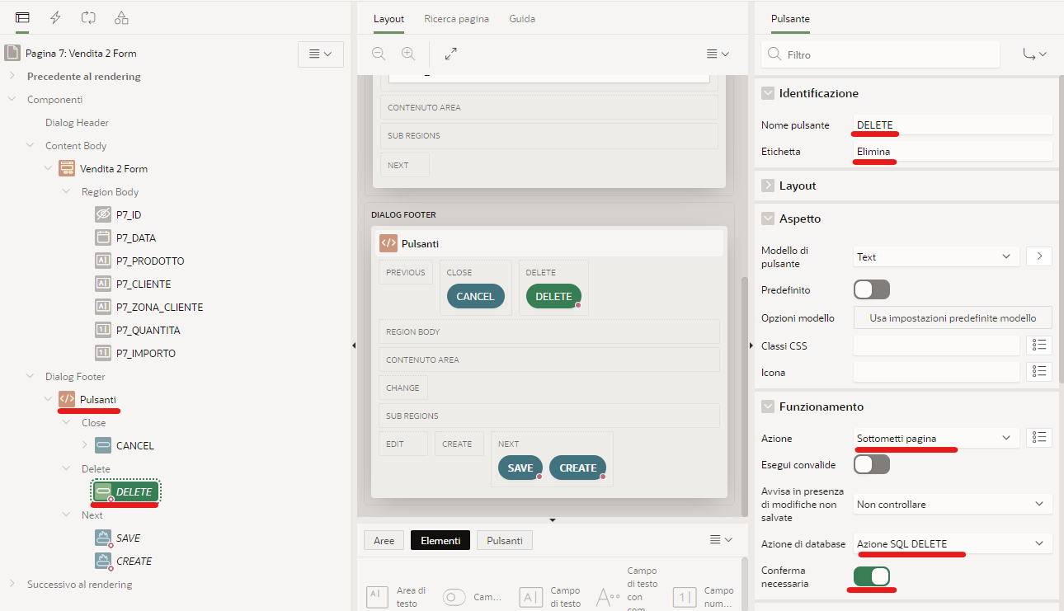
Esercizio 1: Form- Pulsanti - DELETE

Slide 20
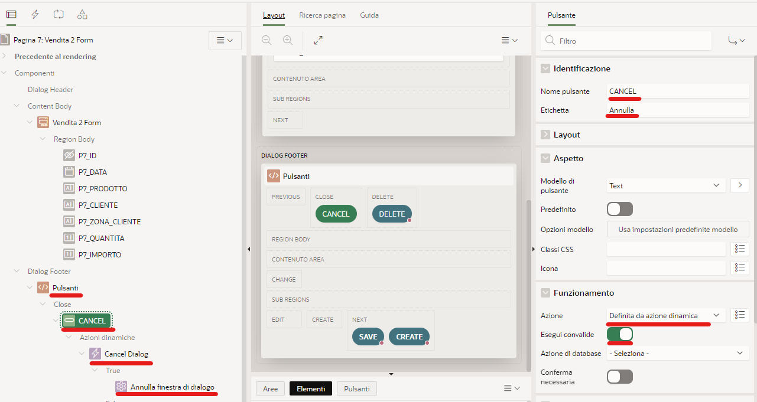
Esercizio 1: Form- Pulsanti - CANCEL

Slide 21
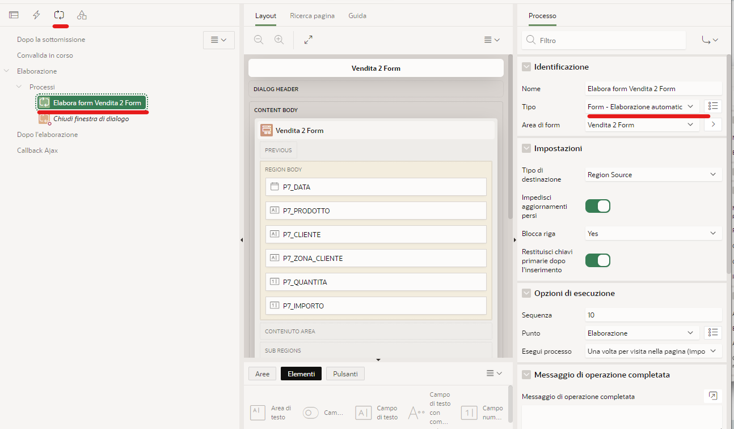
Esercizio 1: Form- Processo su click Pulsante
QUESTA ATTIVITA’ LA FA SEMPRE IL SISTEMA
NON SI FA MAI MANUALMENTE
INSERT – Inserisce Nuovo Record
UPDATE – Modifica Record Esistente
DELETE – Elimina Record Esistente

